Slide 1
豊能定例会議

Slide 2
3/31 豊能町定例会議Agenda
10：00～ 《代表理事より》
・総務省最終検査に向けて（速報値とAPI関連）
・来年度に向けての準備
・横展開ワーキングに向けて
《事務局より》
・議事録の確認
・4月14日定例MTGはお休みとなります
10:30～ 《分科会（30分）》
《各分科会進捗報告（30分）》
今後のスケジュール
4/13,14 10:00～ 豊能町様へ活動報告
4/15 10:00～ リビングラボセレモニー

Slide 3
総務省検査速報値
すべて集中検査終了し、現在総務省側で確認中 4/8に指定書類の提出で
CSPFCの作業が終了します。（プリントアウトや郵送もあるので、
まだ作業が少し残りますが）。合わせて支払いをスタートします。
OZ1の2次受け：
地域団体、ベンチャー中心にスタートしますので、
詳細は別途個別調整します。4月初旬から4月末までに完了予定
未提出の方（急ぎ対応お願いします）
API関連：JP-LINKインストール企業の皆様
アクセスログの確認およびデータの提出お願いします
ログの吐き出し方は別途、事務局またはTechOZ1から案内します
（できている範囲で大丈夫です）

Slide 4
日 時 令和4年4月13日(水)・14日(木) 両日とも午前10時～
場 所 豊能町役場 2階会議室
対 象 部長級、課長級、課長補佐級職員
内 容 4月13日(水) 午前10時 ～
●スマートシティを目指したまちづくり
（スマートシティに向けた実装、内閣府Society5.0 など）
一社）コンパクトシティプラットフォーム協議会代表幹事 江川 将偉 氏
●各企業の取り組み
ヘルスケア、モビリティ、子育て/見守り、働き方
4月14日(木) 午前10時～
●スマートシティの推進について
（都市OS、デジタル田園都市国家 など）
一社）コンパクトシティプラットフォーム協議会代表幹事 江川 将偉 氏
●各企業の取り組み
インフラ、環境インフラ、防災、行政デジタル

Slide 5
デジタル田園都市交付金Type23スタート
CSPFC 資料作成開始
4月1日15時までに説明会参加希望
4月4日13:10～ 自治体向けオンライン説明会。
Webexなので、CSPFCから豊能町に何かしら用意必要？
4月15日目途で素案
4月末まで豊能町とレビュー
5月2日～5月13日17時までに提出
作成フォーマットは、スマートシティ関連予算資料とほぼ同じ
作成内容は
モビリティ＋ヘルスケア＋地域通貨

Slide 6
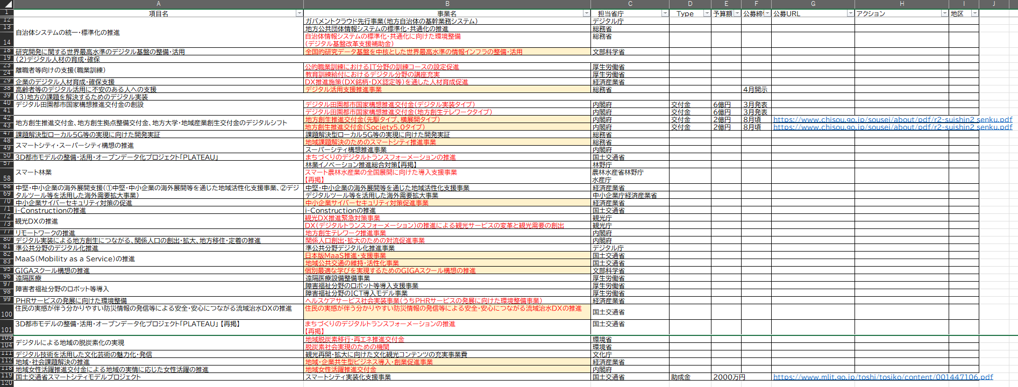
横展開＆来年度向け予算を検討開始

Slide 7
横展開ワーキング仕分け開始（4月1日から各公募が始まります） 調査担当会社
事業名 | 担当省庁 | 担当企業
自治体情報システムの標準化・共通化に向けた環境整備 （デジタル基盤改革支援補助金） | 総務省 | ISID/NESIC
全国的研究データ基盤を中核とした世界最高水準の情報インフラの整備・活用 | 文部科学省 | 真子
公的職業訓練におけるIT分野の訓練コースの設定促進 | 厚生労働省
教育訓練給付におけるデジタル分野の講座充実 | 厚生労働省
DX推進施策（DX銘柄・DX認定等）を通した人材育成促進 | 経済産業省 | NoCode
デジタル活用支援推進事業 | 総務省 | CSPFC
デジタル田園都市国家構想推進交付金（デジタル実装タイプ） | 内閣府 | CSPFC（豊能町）
デジタル田園都市国家構想推進交付金（地方創生テレワークタイプ） | 内閣府
地方創生推進交付金（先駆タイプ、横展開タイプ） | 内閣府 | CSPFC（豊能町）
地方創生推進交付金（Society5.0タイプ） | 内閣府 | CSPFC（豊能町）
地域課題解決のためのスマートシティ推進事業 | 総務省 | CSPFC
まちづくりのデジタルトランスフォーメーションの推進 | 国土交通省 | 関西電力
スマート農林水産業の全国展開に向けた導入支援事業 【再掲】 | 農林水産省林野庁 水産庁 | Andeco

Slide 8
事業名 | 担当省庁 | 担当企業
中小企業サイバーセキュリティ対策促進事業 | 経済産業省 | （NESIC）
観光DX推進緊急対策事業 | 観光庁 | （おてつたび）
DX(デジタルトランスフォーメーション)の推進による観光サービスの変革と観光需要の創出 | 観光庁 | （おてつたび）
地方創生テレワーク推進事業 | 内閣府 | NESIC
関係人口創出・拡大のための対流促進事業 | 内閣府 | （おてつたび・ドコモ）
日本版MaaS推進・支援事業 | 国土交通省 | ドコモ・SWAT
地域公共交通の維持・活性化事業 | 国土交通省 | ドコモ・SWAT
個別最適な学びを実現するためのGIGAスクール構想の推進 | 文部科学省 | スクールエージェント
ヘルスケアサービス社会実装事業（うちＰＨＲサービスの発展に向けた環境整備事業） | 経済産業省 | スパーク
住民の実感が伴う分かりやすい防災情報の発信等による安全・安心につながる流域治水DXの推進 | 国土交通省 | 三井住友・インター・ITSCOM
地域脱炭素移行・再エネ推進交付金 | 環境省 | 関西電力・ISID
脱炭素社会実現のための機関 | 環境省 | 関西電力・ISID
地域・企業共生型ビジネス導入・創業促進事業 | 経済産業省 | CSPFC
地域女性活躍推進交付金 | 内閣府 | 斎藤

Slide 9
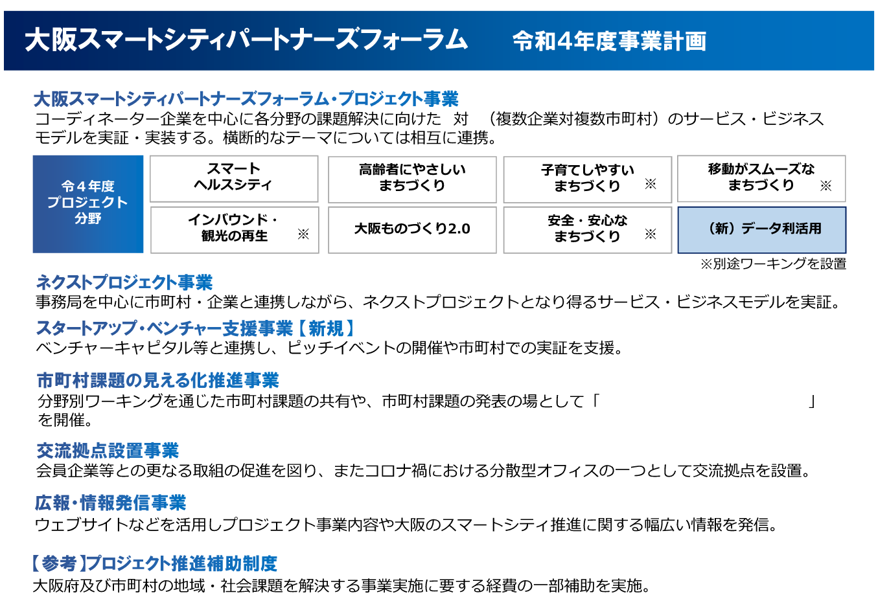
来年度OSPF
阪神調剤（I&H）
スマートヘルスシティ
電通/電通国際
データ利活用
コーディネーターに応募お願いします。

Slide 10
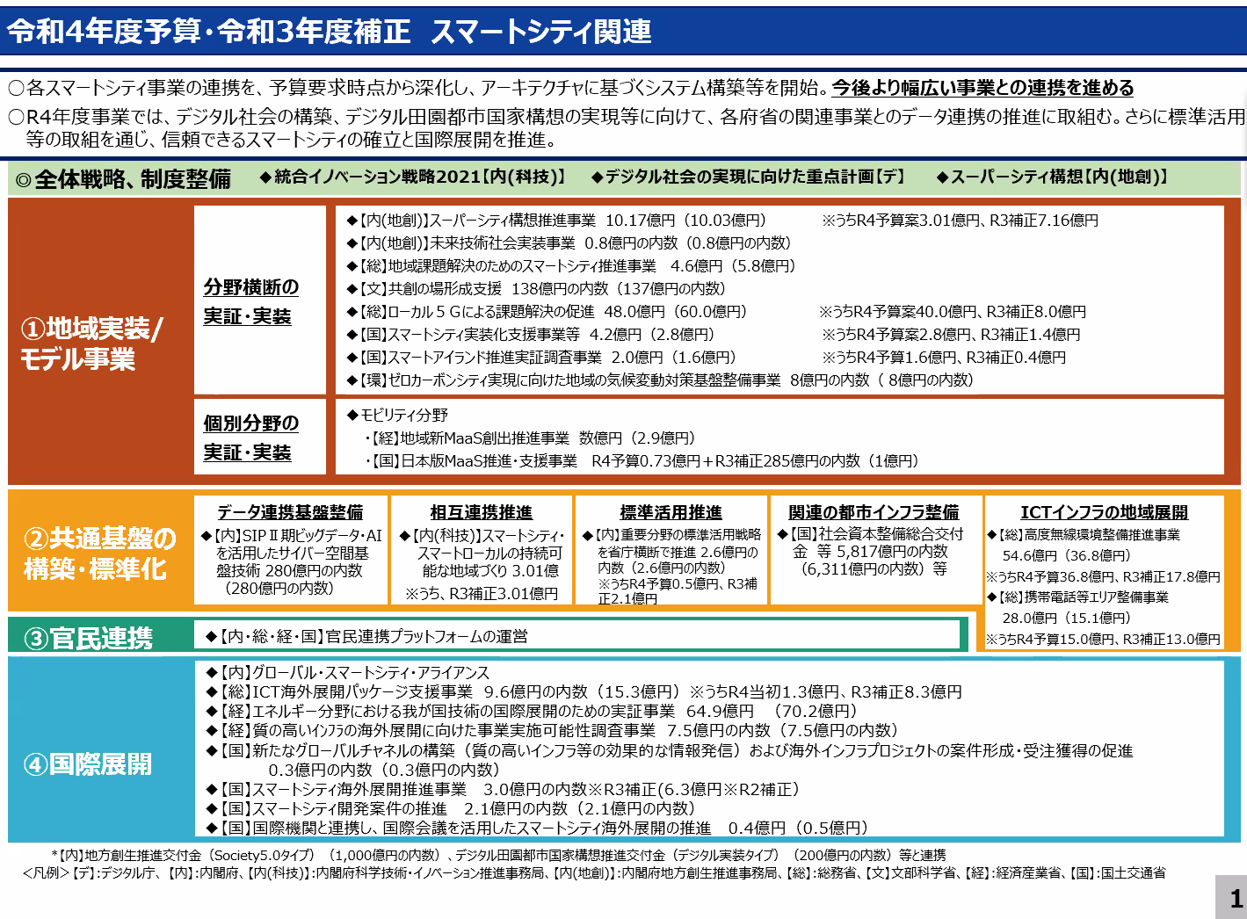
デジタル田園と組み合わせてOK

Slide 11
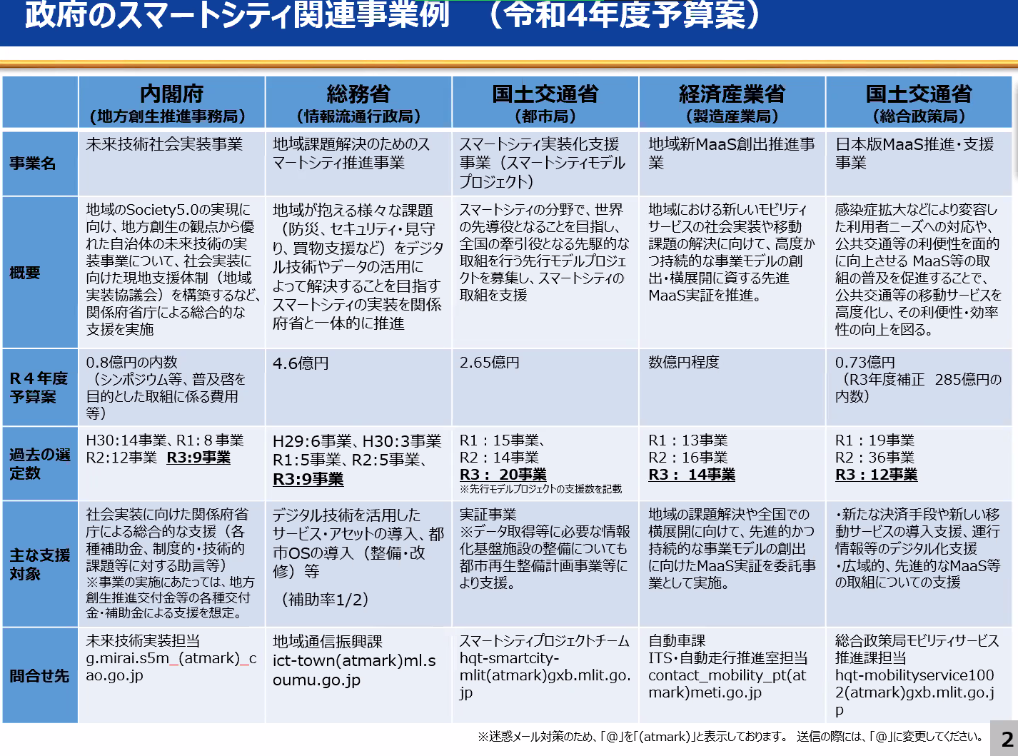
R4 合同審査会
全てデータ連携が必須科目です

Slide 12
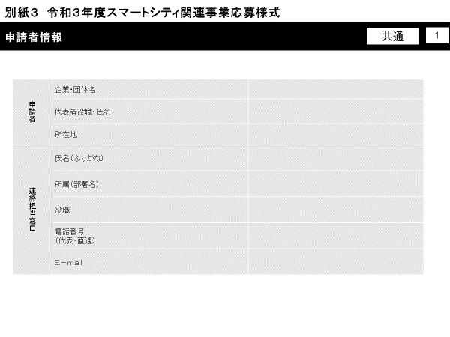
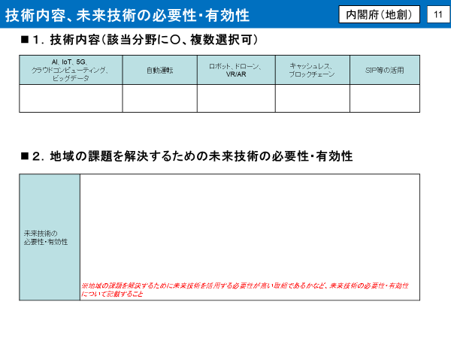
CSPFC作成
CSPFC作成＋豊能町
（広告・セミナーに変更）
スマホ教室・よろず・リビングラボ

Slide 13
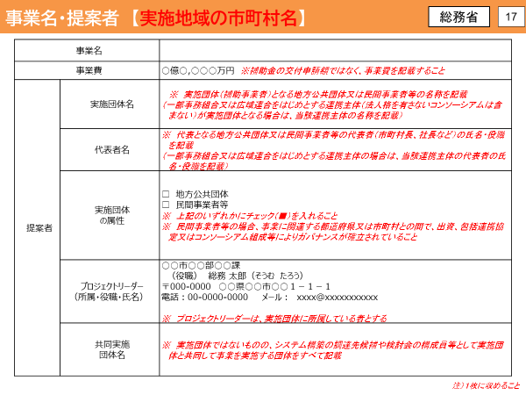
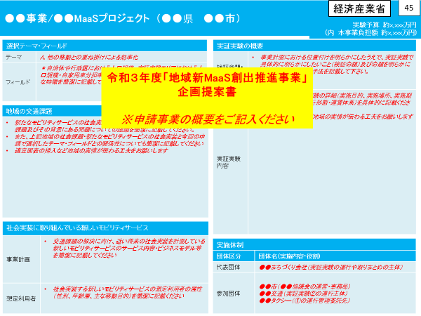
CSPFC作成
・分野間セキュリティ＋CCDS
・モビリティ＋ヘルスケア＋地域通貨
・地域間連携
横展開事業：
福井・OSPF・横浜・沖縄
・地域経済活性化
モビリティ分科会
・新技術の取組みや組合せ
デジ田も組合せ

Slide 14
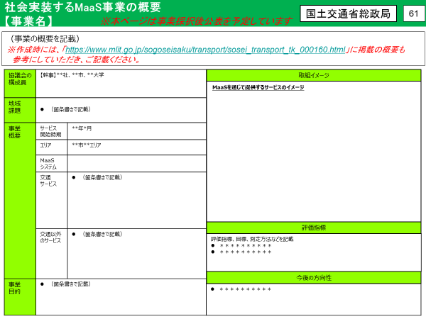
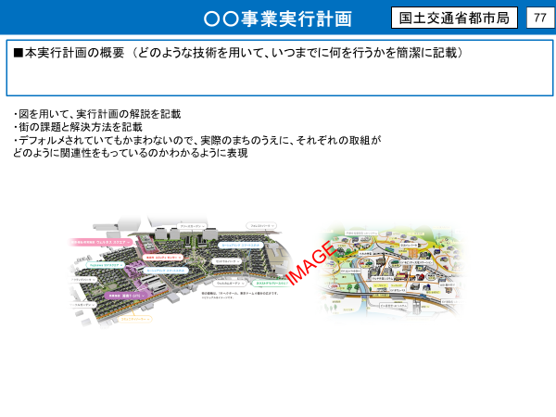
モビリティ分科会
・新技術の取組みや組合せ
街づくり（リビングラボ周辺）

Slide 15
資料作成は、先日の資料と過去採択事業内容を
Webから検索して確認
デジ田T2/3は、今週末から来週明けくらいに交付金の要件

Slide 16
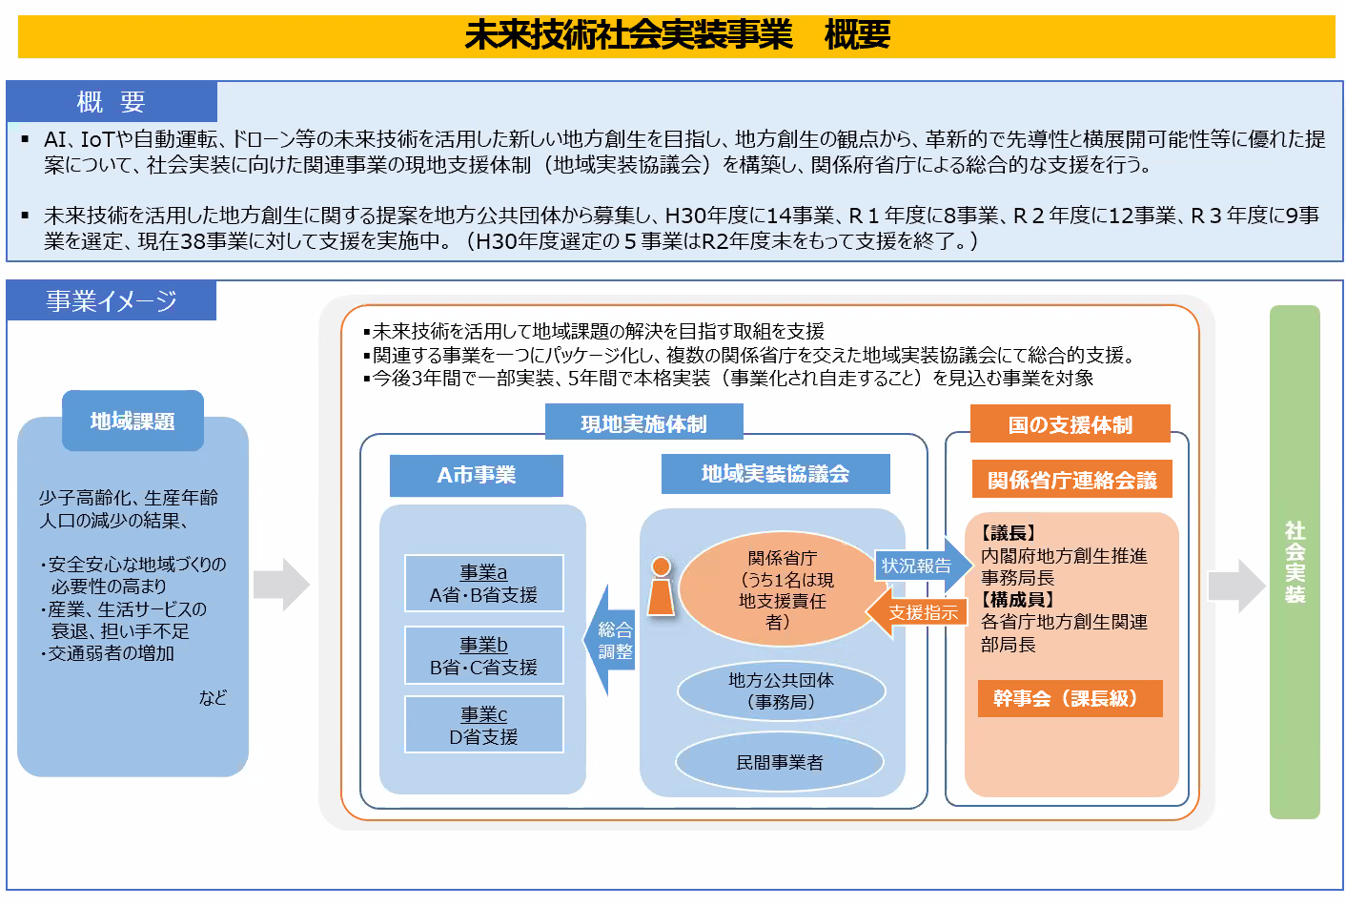
セミナーとか広報コスト

Slide 17
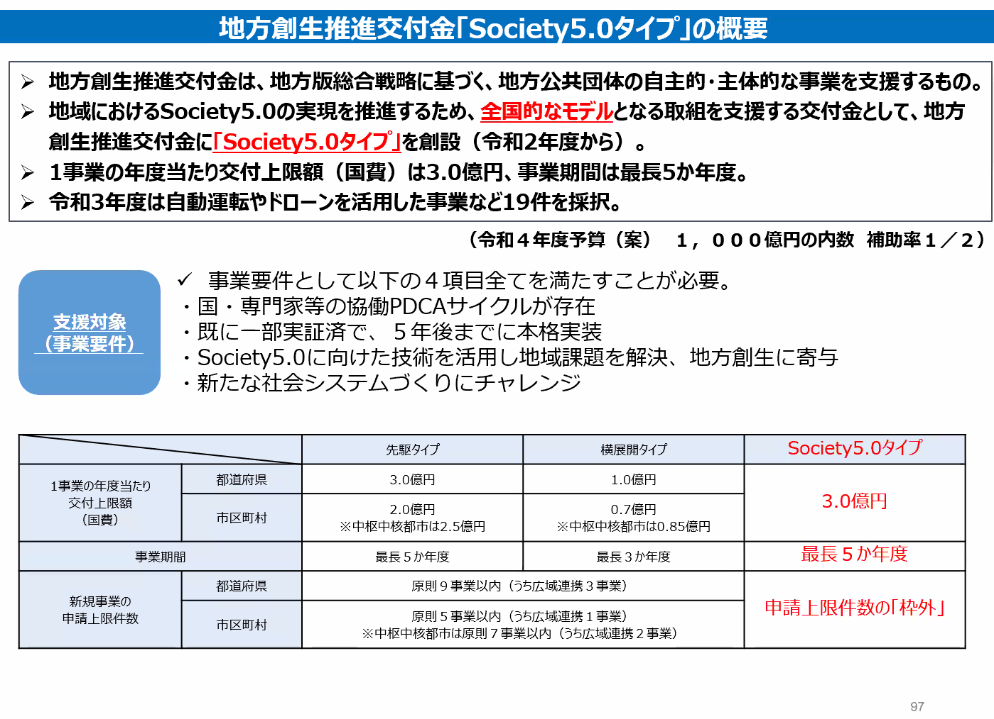

Slide 18
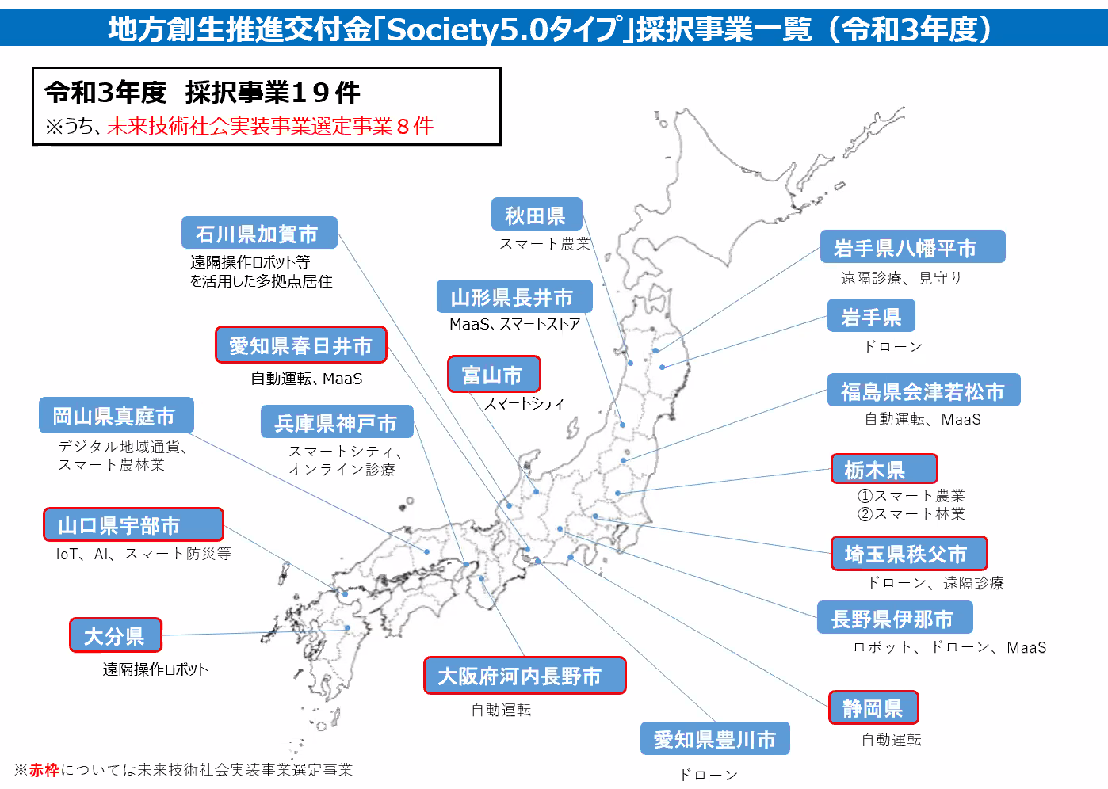

Slide 19
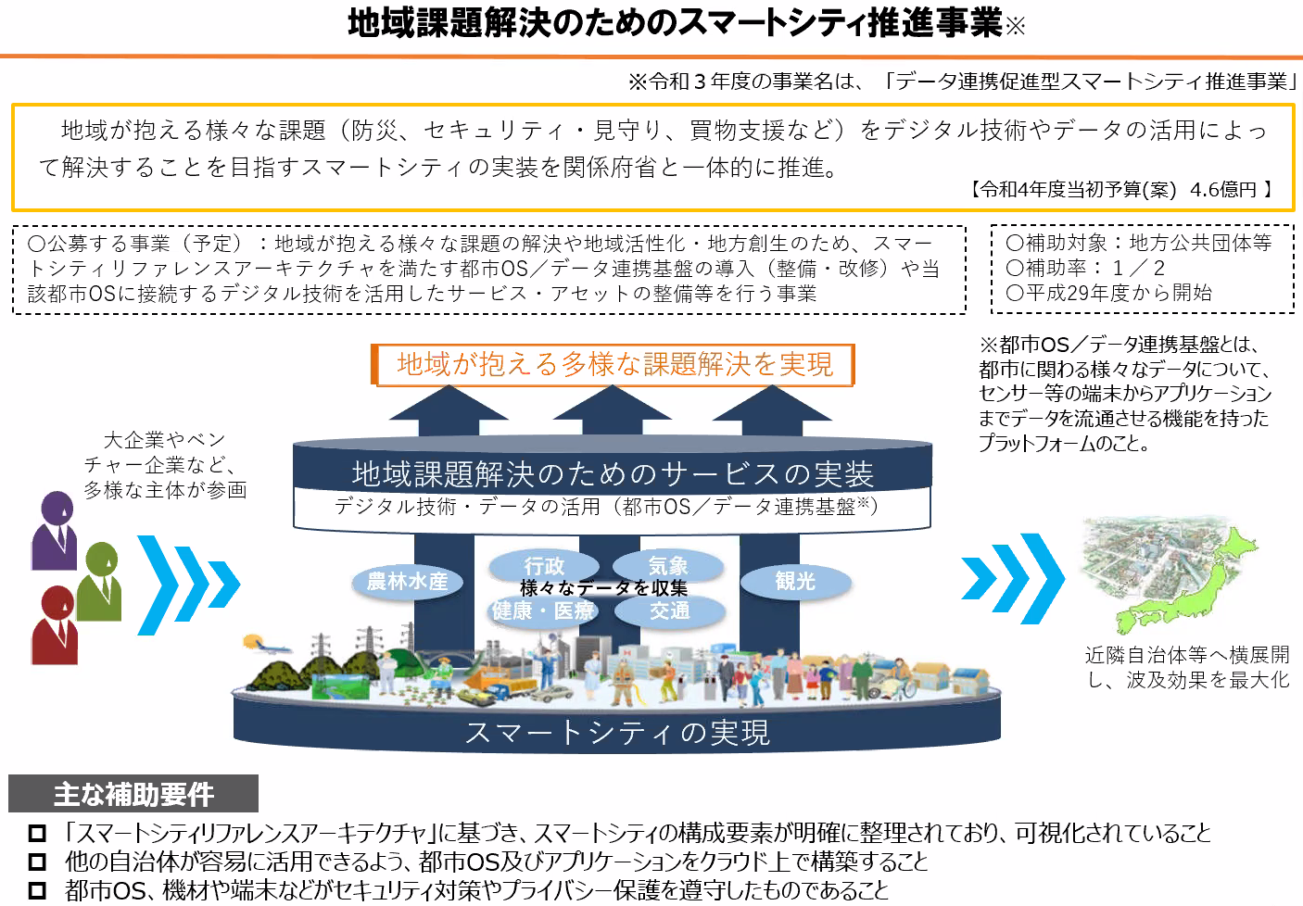
予算名変更
共同利用で加点
（他自治体と）

Slide 20
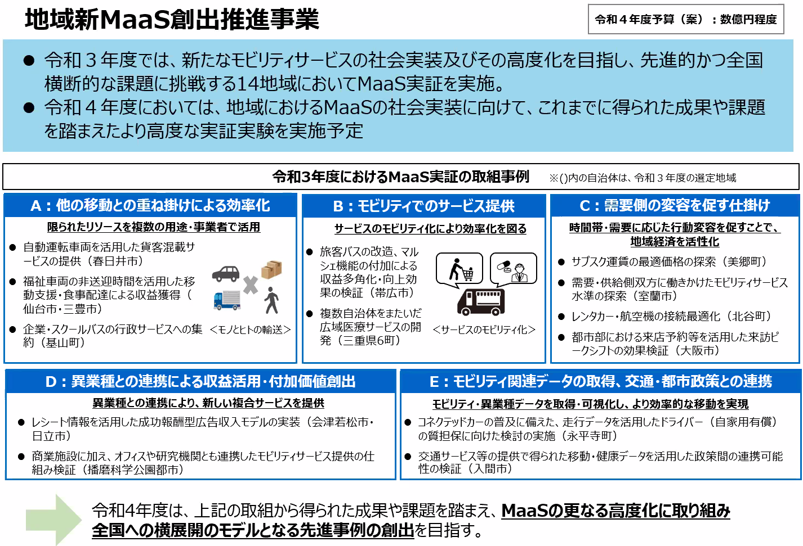
予算は昨年度から少し減

Slide 21
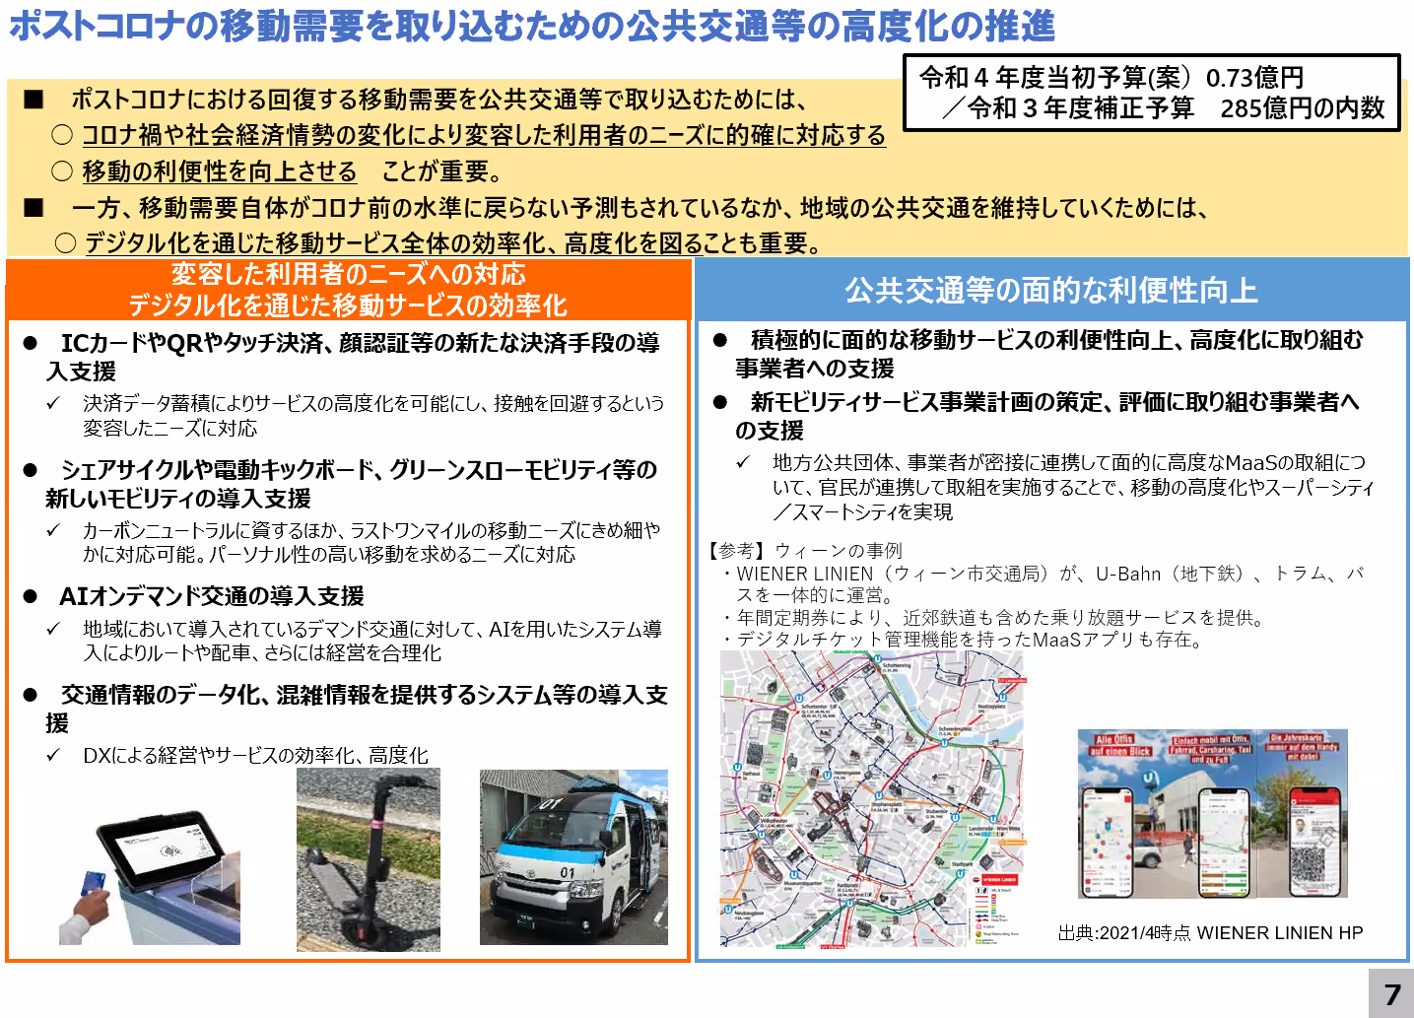
合同審査は青色
今年は絞る予定

Slide 22
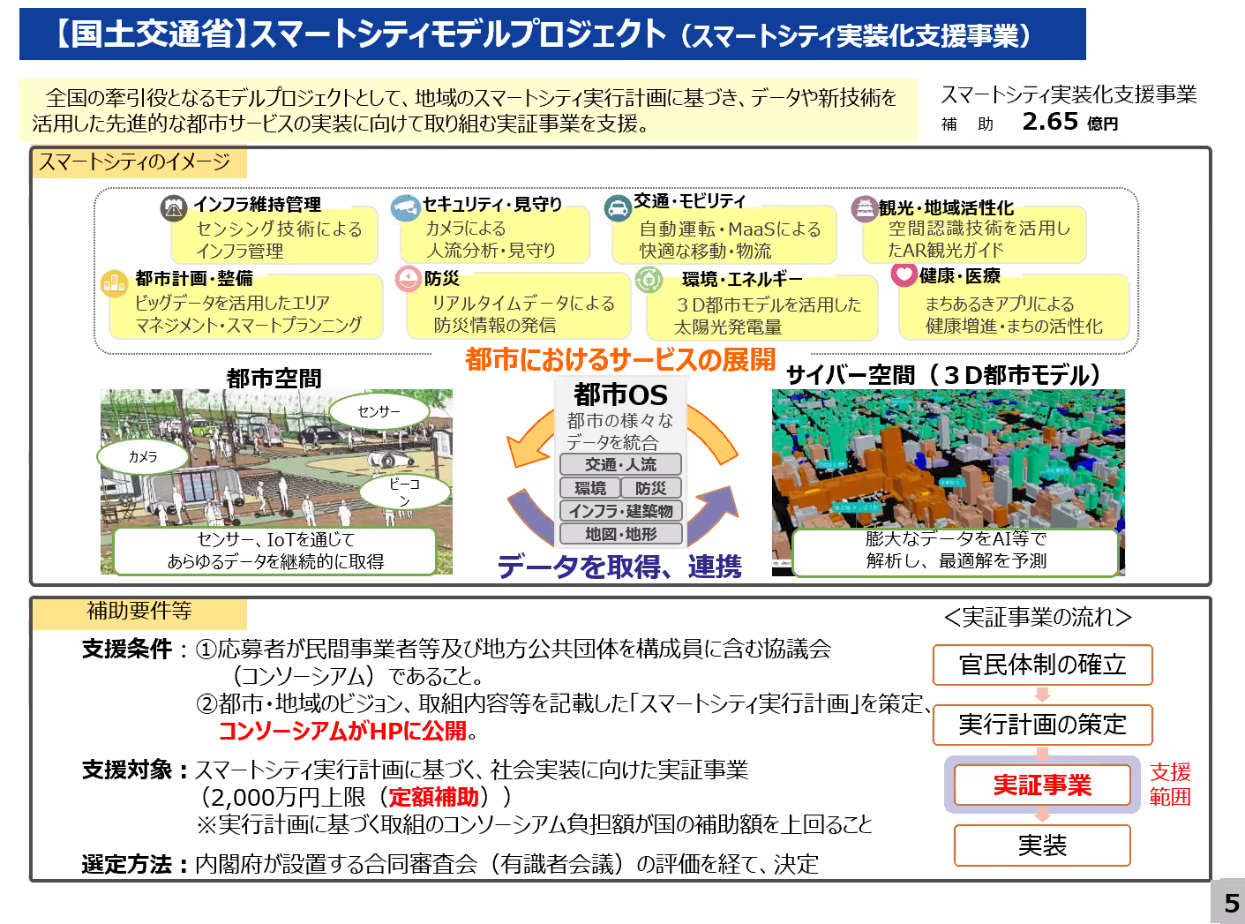
官民コンソーシアムへの支援
将来への実行計画が最低条件

Slide 23
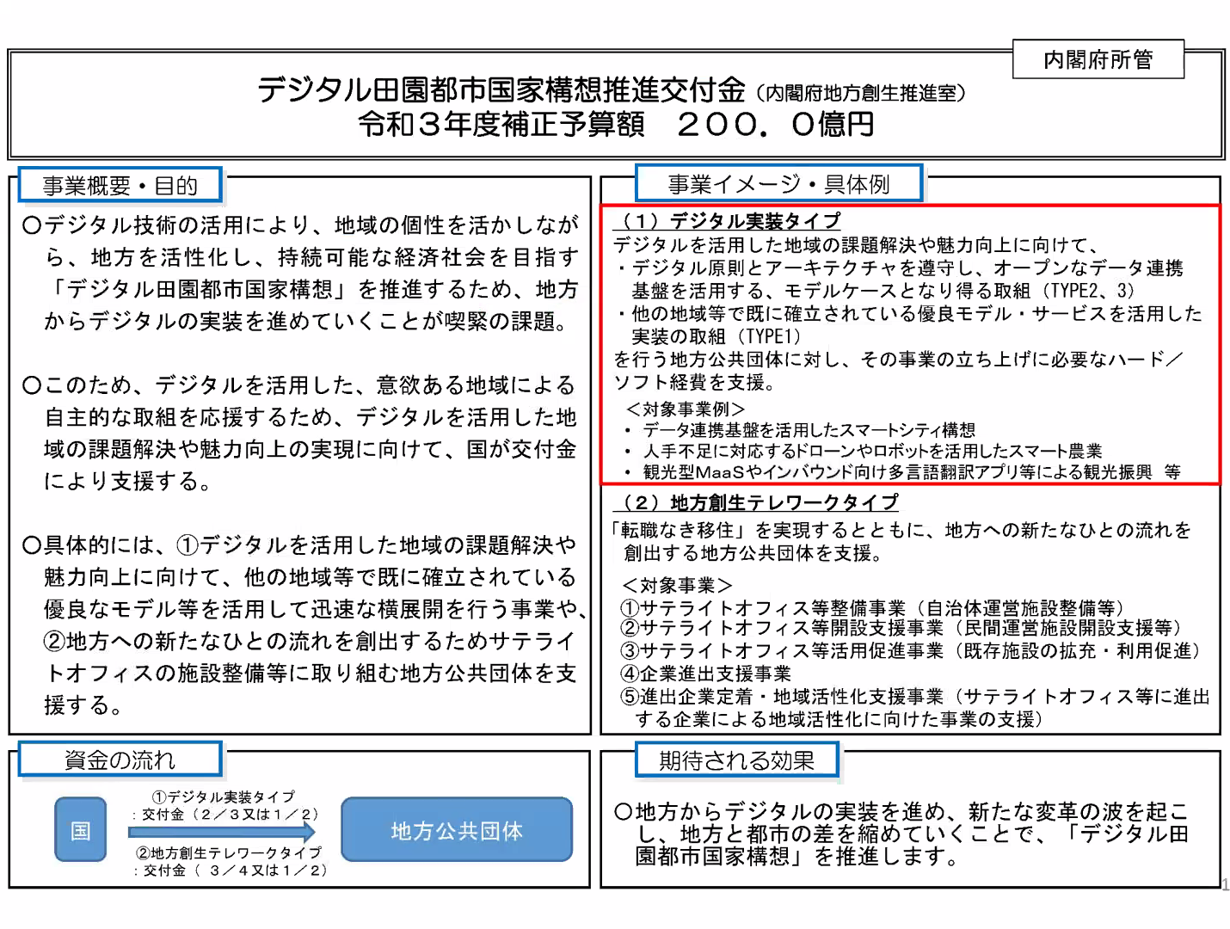

Slide 24
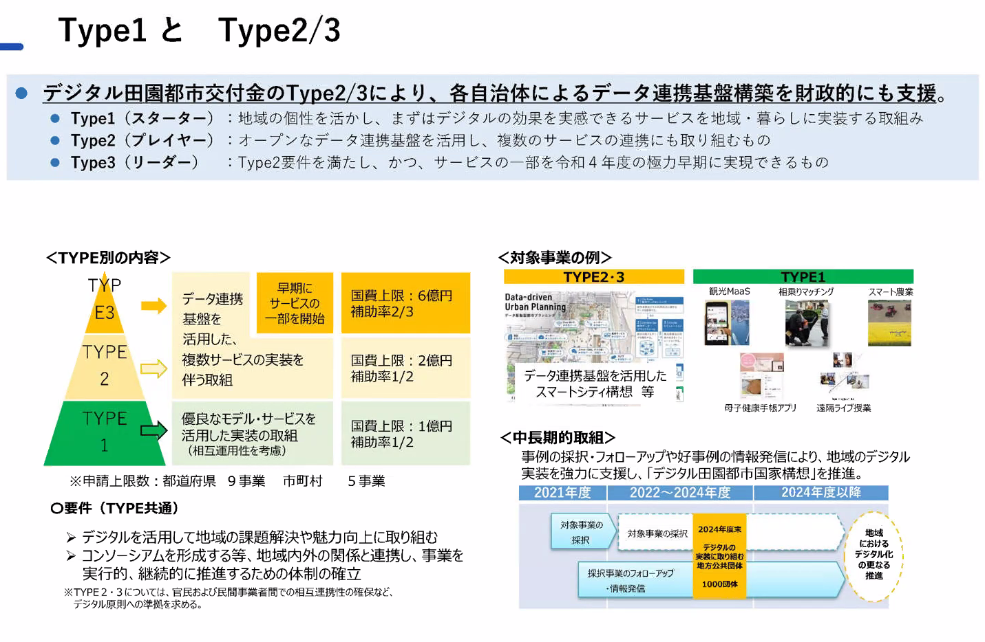

Slide 25
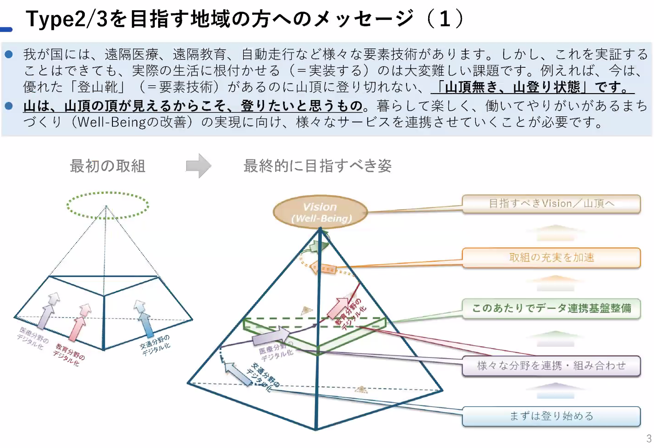

Slide 26
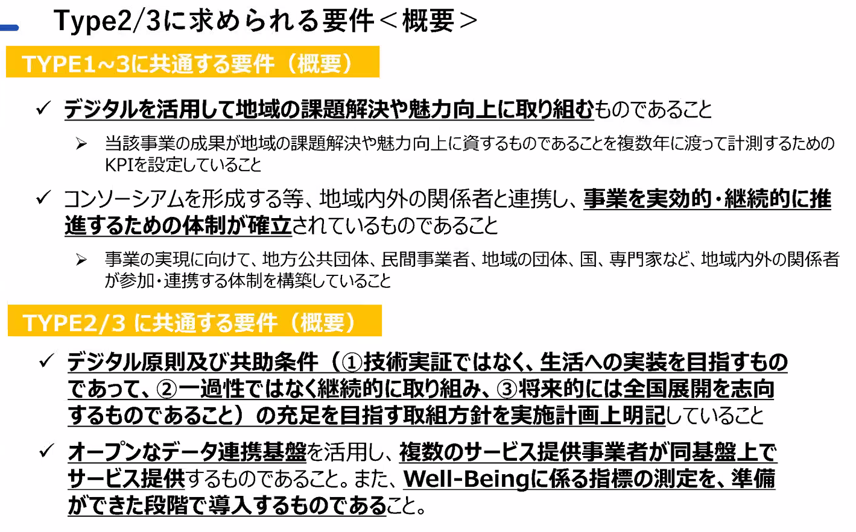

Slide 27
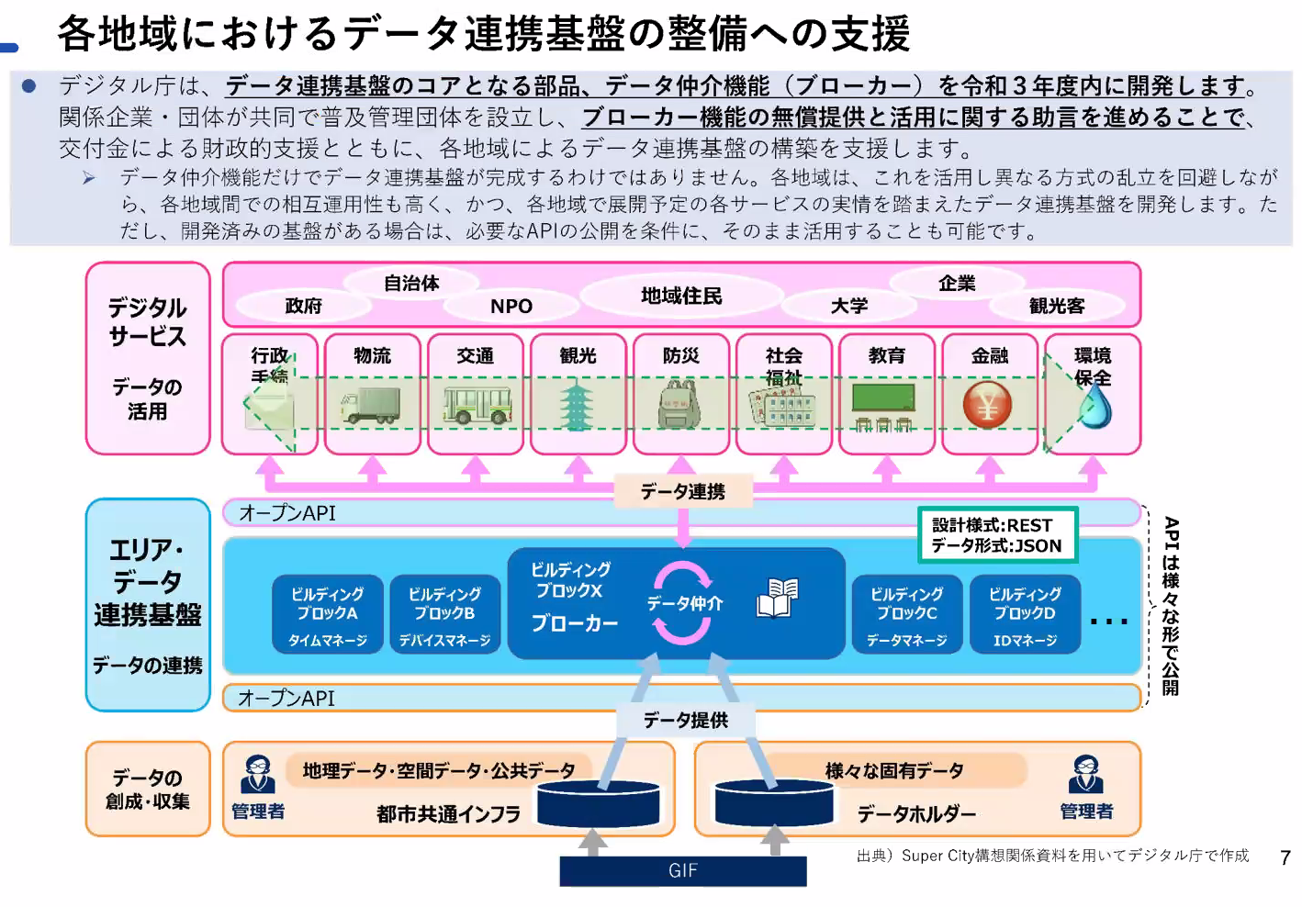
デジ庁は
ビルディングブロックを提供

Slide 28
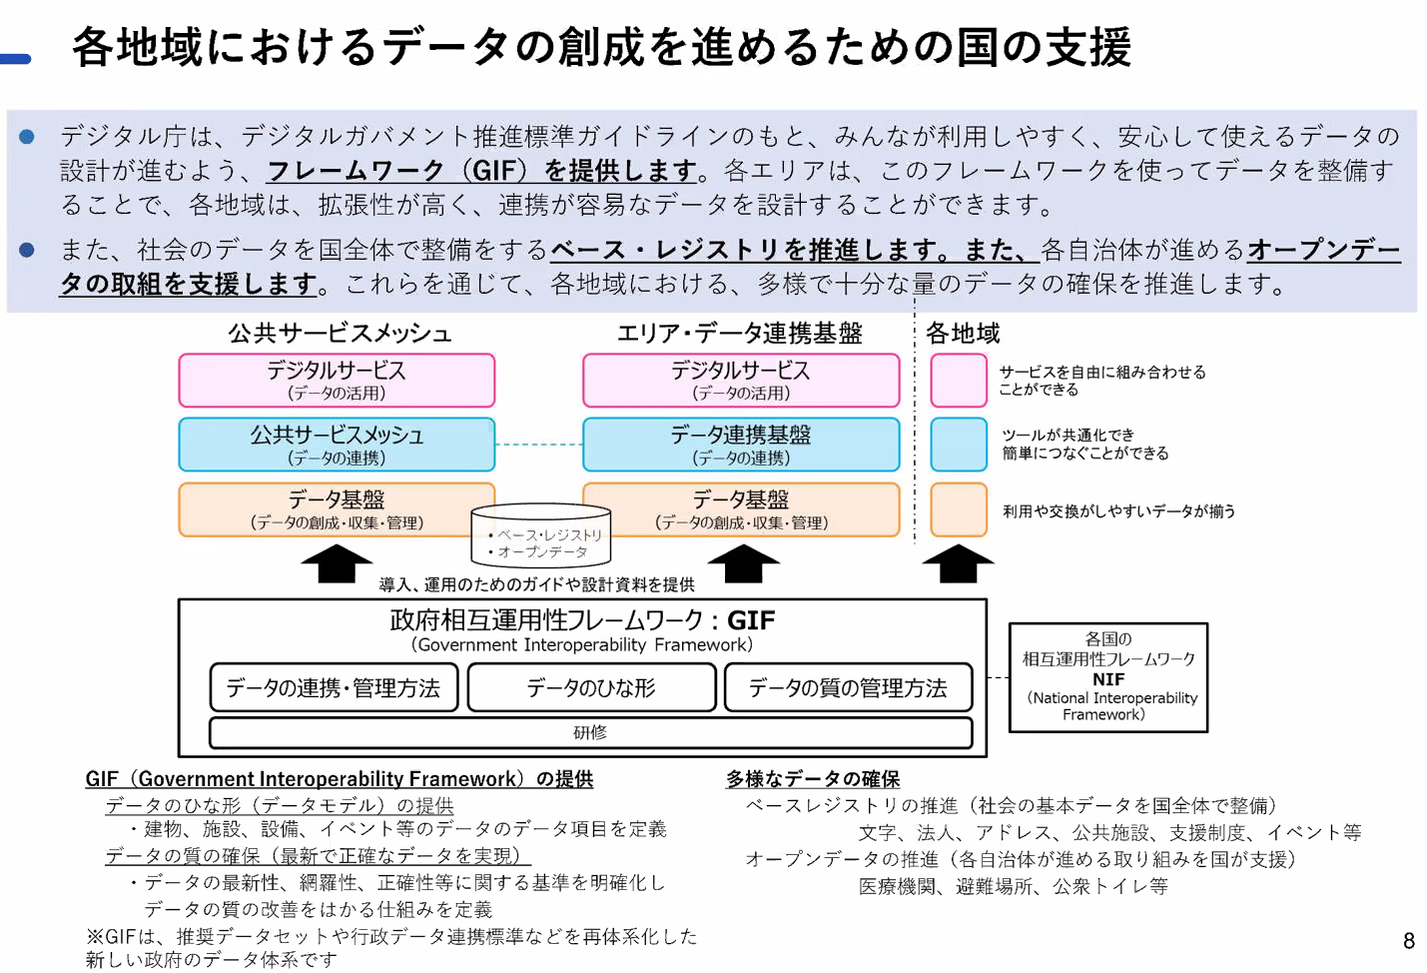

Slide 29
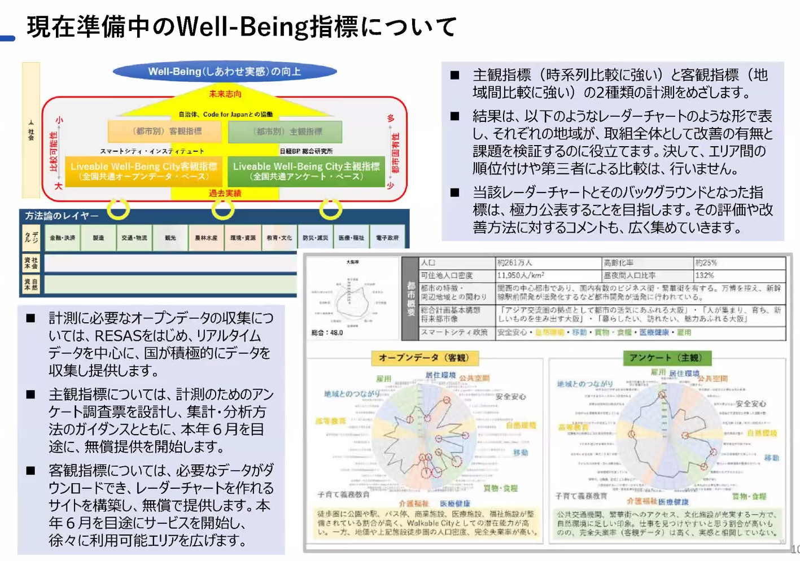
来週以降自治体に配布
デジ庁は
可視化ツールも提供？

Slide 30
デジタル庁おまけ

Slide 31
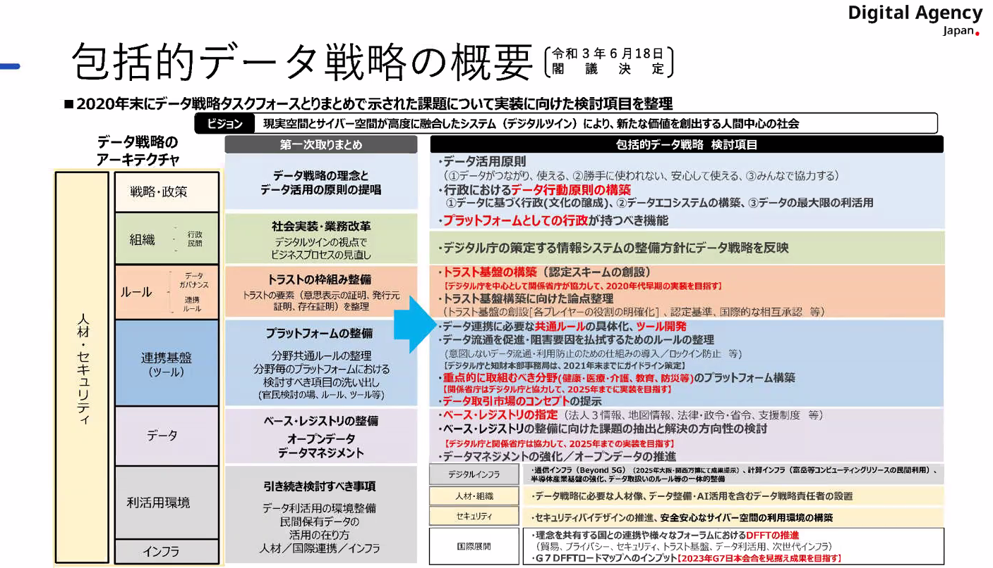

Slide 32
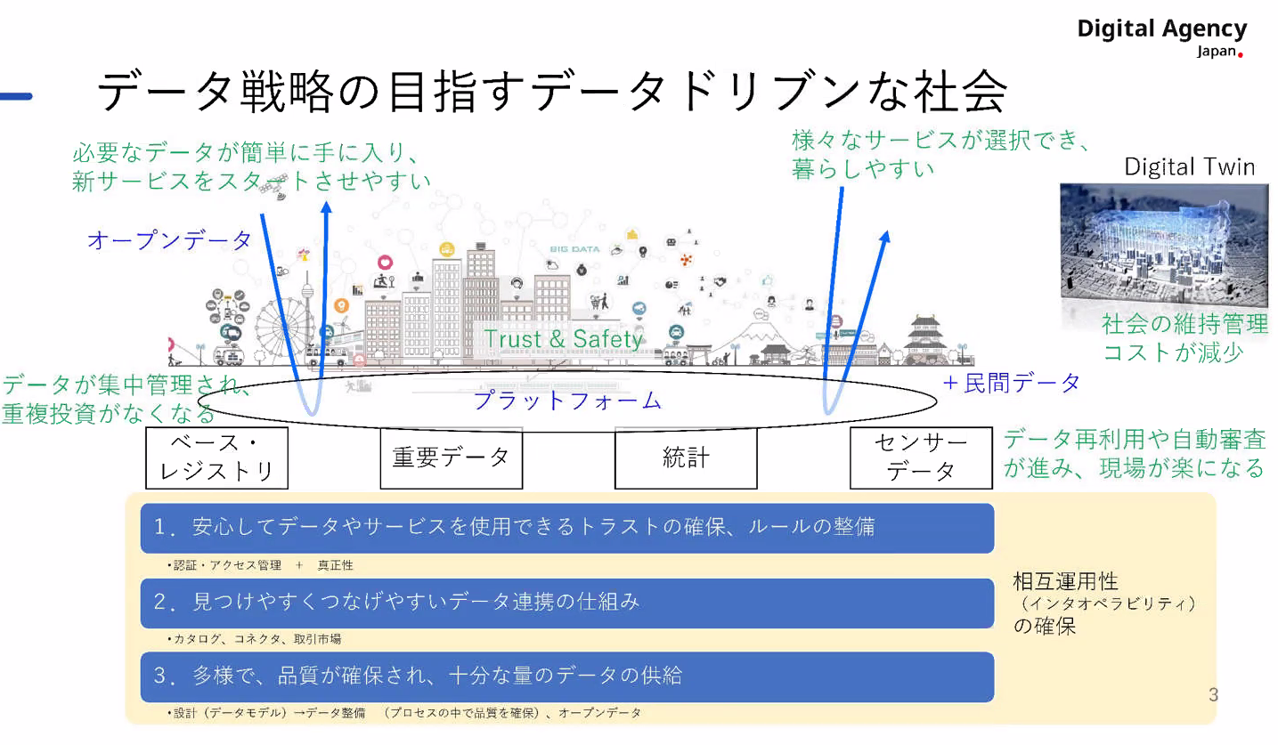

Slide 33
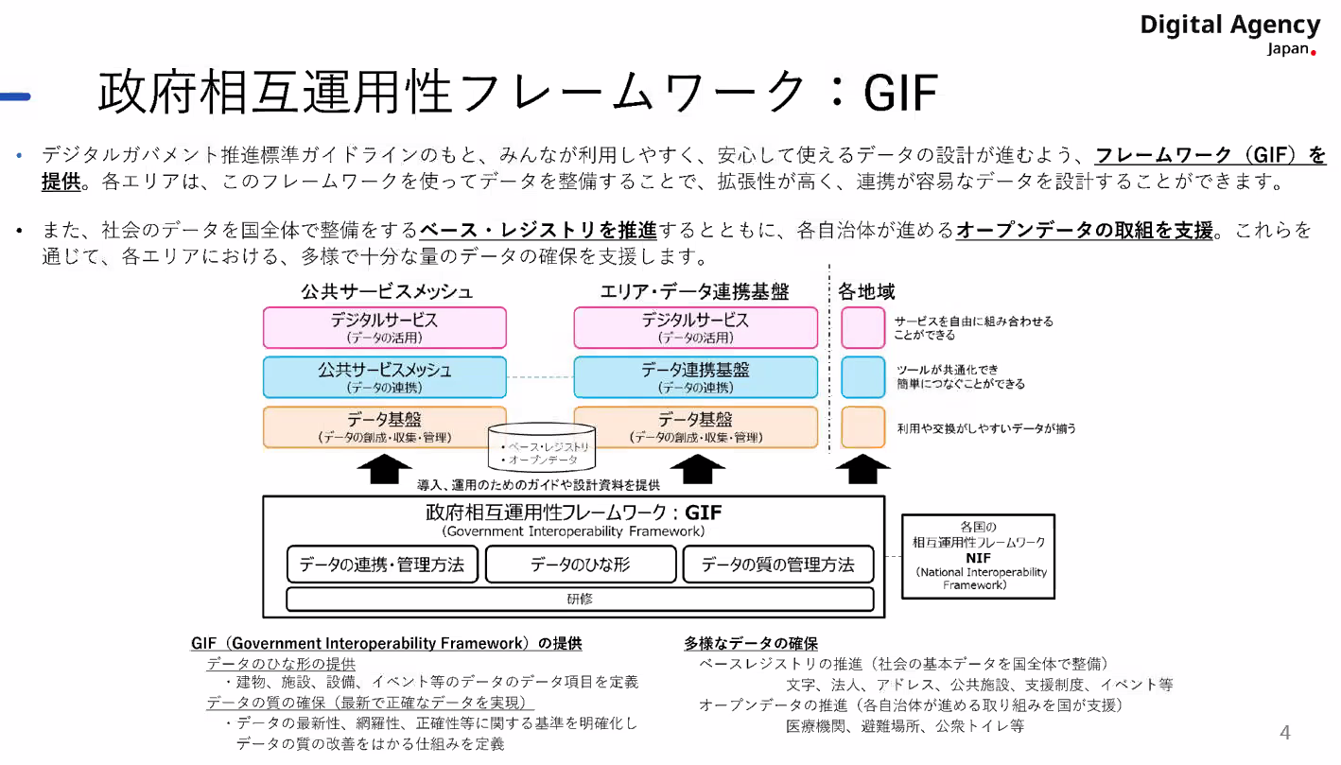
データを標準化して
みなさんが同じフォーマットで作る

Slide 34
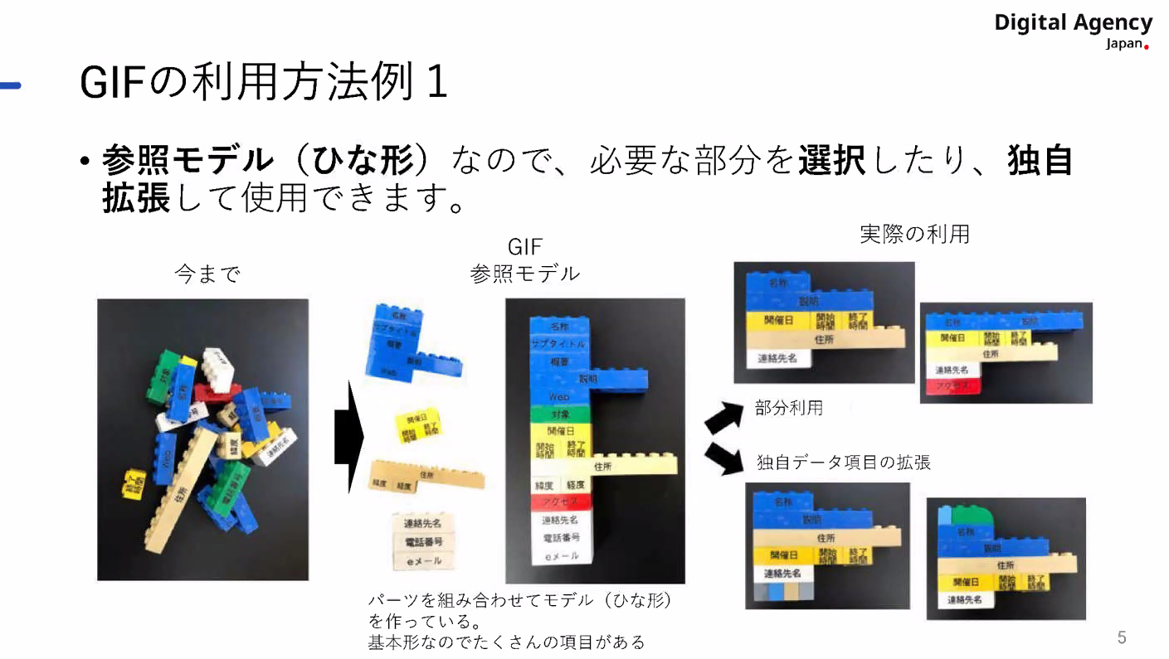

Slide 35
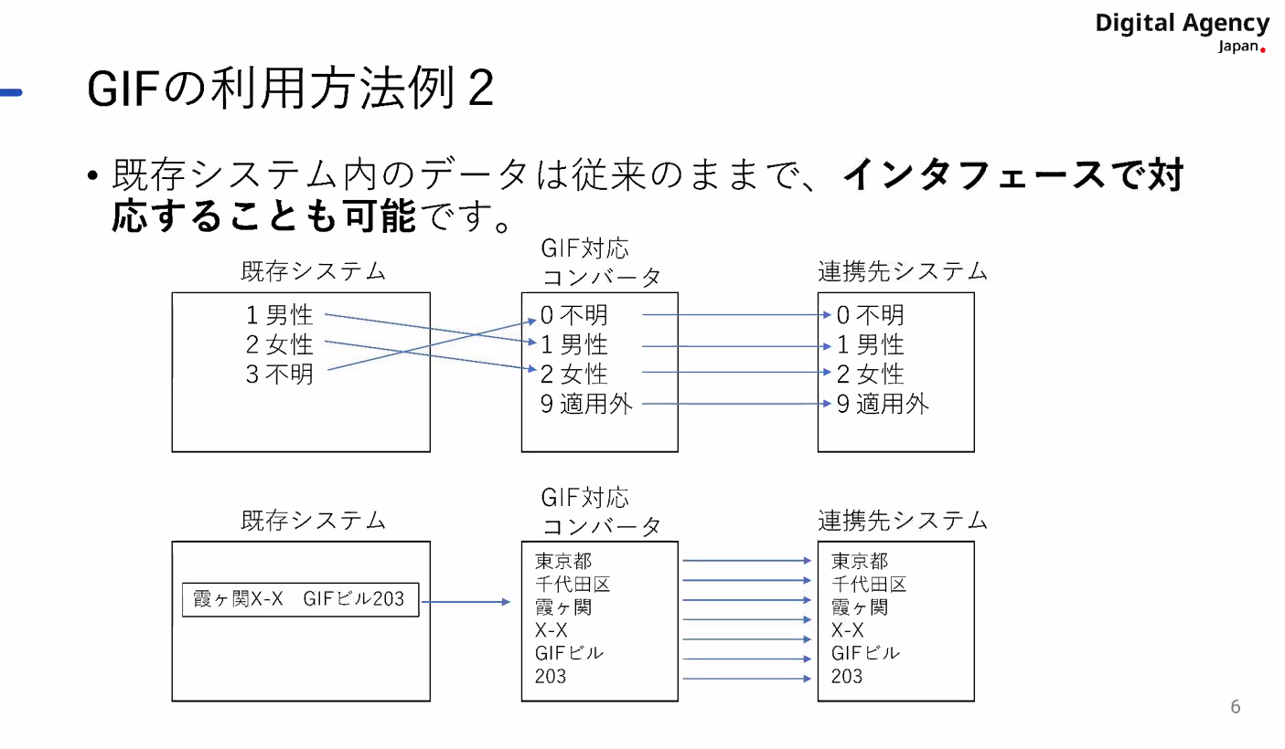
コンバーターも提供
される

Slide 36
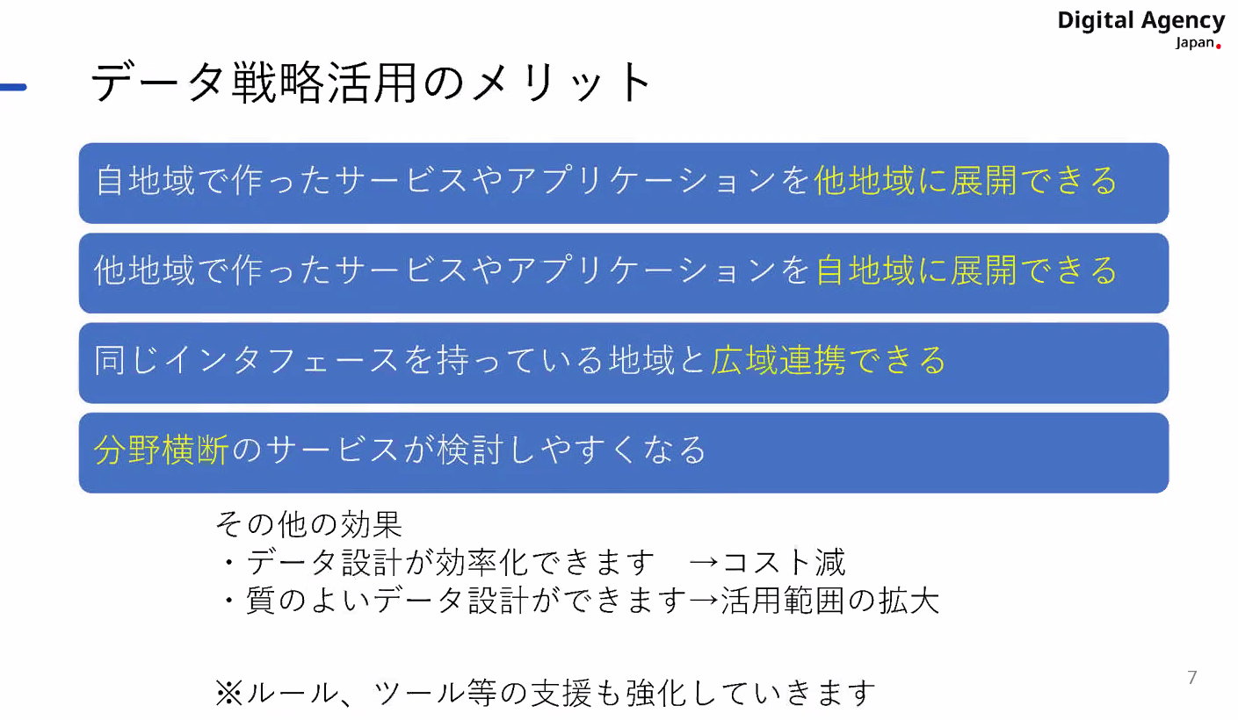
色々ツールを作り
提供される

Slide 37
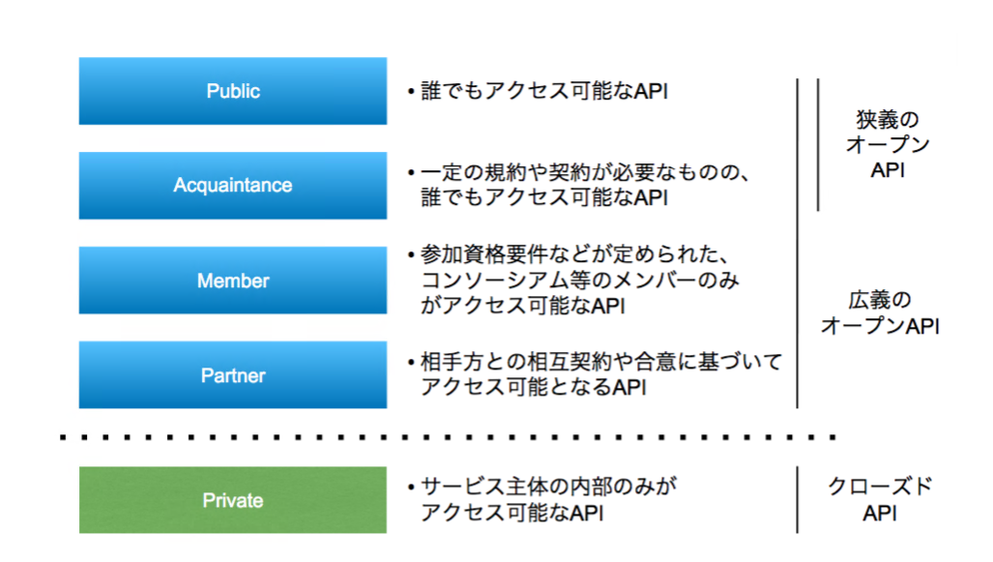
総務省事業：そろそろ最終報告書
API公開も納品の一部です。
・JP-LINKはMemberとPartnerの組み合わせです。
・まずはCSPFCに参加し、個人情報とプライバシーを確認してもらい、JP-LINKのAPIが利用可能（インストール）になりますのでMember方式です。
・そこからJP-LINK同士をつなぐのに企業での利用規約を確認して企業同士でアクセスに合意したうえでデータのトランザクションが発生しますので、Partner方式になります。
個人情報を含むデータを取り扱ううえで、確認や管理は少々多めに設定しております。
X-Roadで言うと誰でもアクセス可能なAPIのPublicになるので、Publicとしてリリースも可能ですが、まだ日本の文化にはなじめないと思いMemberとPartnerを組み合わせてます。
NECネッツエスアイのAPIも定義と公開が必要です。
→基本はCSPFC会員企業のサイトにUpdateを行います。
# | API項目名 | 提供者名（補助事業者名） | 概要 | リンク先URL
 | JP-LINK |  | 組織間データ連携JP-LINK API
 | Symphonict |  | IoT機器連携 Symphonict
CSPFC内のURL

Slide 38
スマートシティ推進事業 APIの公開について
38
公開先
スマートシティ官民連携プラットフォームホームページ内「スマートシティAPIカタログサイト」に公開（ https://www.mlit.go.jp/scpf/efforts/index.html ）
公開項目
スマートシティ官民連携プラットフォーム上に公開するAPI情報は以下のとおり。
⇒API項目名、提供者名（補助事業者名）、概要、リンク先URL
補助事業者側において、リンク先URLのAPI公開ページを作成願います。
掲載の進め方
事業終了までに、補助事業者側においてAPI公開ページの作成をお願いします。
3月11日(金)までに、最終検査資料の1つとして「APIカタログ登録様式」を提出してください。
準備でき次第、「スマートシティAPIカタログサイト」において、API情報を公開します。

Slide 39
アンケート全体
1回目アンケート
  アンケート趣旨： スマートシティで欲しいサービス
  利用者特性の確認
  回答数：240名
2回目アンケート
  アンケート趣旨： とよのんコンシェルジュのLOOK＆FEEL
  使いたいサービスの意識調査
  回答数：185名
3回目アンケート
  アンケート趣旨： とよのんコンシェルジュ＆サービス利用の意識調査
  サービスへの期待値確認
  回答数：80名
＊集計でアンケート回収漏れあり。最終集計は改めて予定

Slide 40
1回目アンケートサマリー（全体構成）
男女比で、女性が51%、男性が40.8%で、50～70歳が61%の回答率であった。
回答年齢が10～20歳も9.6%あり、スマホ教室以外の利用者にも興味みがあることが見える。
家族構成が、2人が49.2%と、ほぼ高齢の夫婦である。
スマートシティのサービスに関しては、回答者の多くが高齢者であるため、ヘルスケア27.1%、交通・移動、21.7%と多く、若者では見守り11.3%、子育て8.3%と意識が働いた。
スマートシティを受けるサービスのインターフェースとしては、スマートフォンが77.1％と高く、電話が12.9%、TVが2.5%とスマートフォンじゃない選択肢も多少検討の余地が必要と思われる。
（「誰一人取り残さない」と実現する場合は、電話やTVの活用も検討が必要です。）
住民のスマートシティへの積極性に関しては、イベントに参加が57.1%、一緒に手伝いたいに19.6%と非常に興味をもつ住民が多いと思われる。これは、今後色々なサービスを行う上で住民の理解を得るのにも役立つ結果と言える。

Slide 41
1回目アンケートサマリー（サービス関連）
豊能町の施策としてリビングラボの活用に関して意識調査を行ったところ、使いたい15.4%、使いたくない22.5%で、57.5%が分からないと言う結果であった。これは住民がリビングラボとは何かの認識がなかった結果と言える。
リビングラボにおけるサービスとして、北欧の知育玩具利用に関しては、使いたい23.8%、使いたくない20.4%で52.1%が分からないと言う結果と、親同士の交流に関しては、使いたい37.1%、使いたくない15.8%、分からないが44.6%であった。この結果からサービスが見えてくると使いたいが増えて、使いたくないや分からないが減ることが分かる。
リビングラボに関しては、サービスをしっかり組み上げることで、利用者が増加すると言えます。
スマートシティサービスの発信拠点としても活用を行う上で、色々と準備が必要と言えます。
行政サービスのデジタル化に関しては、自分に合わせた行政サービスを知りたいが79.6%、オンライン利用希望は、66.7%あり、住民は豊能町が何をしてくれるのか情報が行き届いておらず、可能であればオンラインでサービスを受けれると良いと思われる結果と言えます。
ヘルスケアに関するアンケートでは、相談相手が欲しい67.5%、オンライン相談57.9%、慢性疾患予防に61.3%と高齢者のヘルスケア意識が高かった結果が反映されたと言えます。

Slide 42
1回目アンケートサマリー（サービス関連）
買物に関しては、日用品はオアシス25.4%、イズミヤ22.5%と地元で購入に次いで、箕面や川西で22.5%が購入している。キッチンカーの利用に関しては46.7%が利用希望もあり、外出する機会につながると言えます。
防災に関しては、40%以上の「とよのたんぽぽメール」を活用しており、スマートシティでの防災を構築するうえで、たんぽぽメールとの連携も検討することで、シームレスな対応に繋がる。
交通・移動に関しては、59.2%が車で移動することが多く、免許返納したくない方が55.8%と車が生活必需品となっており、路線バスに関しては、不満側に38.3%と利用していない31.3%おり、合わせると69.6%はバスの活用が上手く出来ていないと言えます。方やオンデマンド交通に対しては、54.2%が利用したいとの回答から、路線バスの効率化をすることで、交通面の改善が見込まれると言えます。
デジタルデバイド教育では、スマホ教室やよろず相談に59.6%利用したいNoCodeトレーニングは43.8%が分からないと言う結果になり、まずはスマホを扱えるようになることに意識があり、NoCodeはまず何かが分からないと言えます。

Slide 43
1回目アンケートサマリー（サービス関連）
キャッシュレスに関しては、既に36.3%の方がPayサービスを使っているが、27.5%が使ってみたい、21.3%が分からないと言う結果で、全体的にはキャッシュレス化の課題を解決していく対応が必要になると言えます。
個人情報の意識に関しては、53.8%が自身で管理すると言う意識があり、個人情報の活用に関しても52.1%が便利になるなら使っても良いと言う意識が働いております。マイナンバーカードに関しても70.8%が既に持っており、今後データ利活用する際に丁寧に住民の理解を得ながら、個人に対してのサービスを構築していくことができると言えます。

Slide 44
２回目アンケートサマリー（とよのんコンシェルジュ構成）
画面の見やすさ、ボタンのサイズ、ボタンの多さに関しては、全体的に30%強が見やすいと回答があり、アンケート中画面が見れなかった方も多くいたため、3カテゴリーに未回答が58.9%となった。未回答を無視してみた場合、70%程度の方がまずは十分だと感じて貰えてると言えます。
各サービスに関しては、豊能町からのイベント、ヘルスケア、支援（見守り・災害）、行政サービス、予約サービスなど80～90%代で利用したいとなり、ほぼ全てのサービスカテゴリは利用したい結果になる。
低かったものではPayment（キャッシュレス）が57.3%必要で、40.5%が不要と回答になる。
お金が関わるものに対するネガティブなイメージと既にPayサービスを利用している関係で低かったのではないかと思われる。

Slide 45
２回目アンケートサマリー（サービス関連）
デジタルデバイド教育の満足度として、継続してよろず相談室は86.5%が必要と感じております。
スマホ教室で配布したウェアラブルも78.4%が欲しいと思っており、見守りようのICタグやスマートロック、TVでスマートシティに関しては、約50%程度に留まり、スマホの使い方や健康が優先度が高く意識が働いていると言えます。
スマートシティで使うツール（とよのんコンシェルジュ）の使い方は、81.6%が使い方を教えて欲しいと言う結果から、スマホ教室やよろず相談室でアプリのトレーニングを行うことが求められます。

Slide 46
3回目アンケートサマリー（とよのんコンシェルジュを使ってみて）
サービス全体においては、ヘルスケア系サービスに人気が集まり80%以上が利用したいになり、イベントやオンデマンド交通が50%代、逆に2次交通（電動系）は利用しないが50%以上となった。
ヘルスケア系ではウェアラブルを活用した人からは、健康意識が67.5%高くなり、外出機会も61.3%増えた。ウェアラブルを配布することで、高齢者フレイル対策もより進むと言えます。
他に80%以上の利用したいとされたサービスとしては、スーパーのチラシをみたい（80%)、災害時に避難場所を案内（93.8%)、災害通知（避難状況確認）（96.3%)、地域通貨・ポイント活用（80%)、自治体サービス（85%)が挙げられます。
逆に利用したくないに多かったものは、子育て関連になり、高齢者の回答が多かったため、結果子育て関連が低い結果につなったと言えます。
3回目アンケートは回答者数が低く、スマホ教室参加の高齢者が多かったため、回答内容に偏りができました。スマホ教室で実演したものに関しては、非常に利用したい側に結果が寄ったこともあり、今後もスマートシティを進めるうえで、スマホ教室は重要な取り組みと言えます。
とよのんコンシェルジュは随時更新されていきますが、現段階での操作性満足度は61.3%サービス満足度も62.5%とまずは使えるレベルと言えます。また、スマートシティサービスへの期待度は91.3%あり、高齢者中心の回答とは言え住民の関心度は高いものと言えます。

Slide 47
代表理事から
3月11日まで、残り1日！
概ね順調ですが、頑張ってクロージングしましょう！
（９.５割完了）
3月11日終われば、来年度への政策が始まります
直近SIPのお話

Slide 48
分科会

Slide 49
CSPFC事務局からの案内

Slide 50
豊能町定例会予定
2022年
4月7日 オンライン
14日 お休み
(13日、14日
21日 オンライン
28日 オンライン

Slide 51
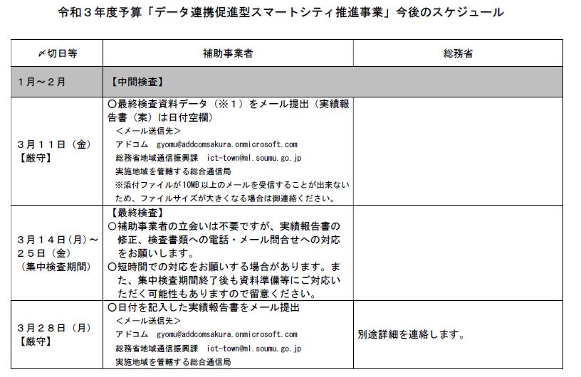
総務省事業：今後のスケジュール①

Slide 52
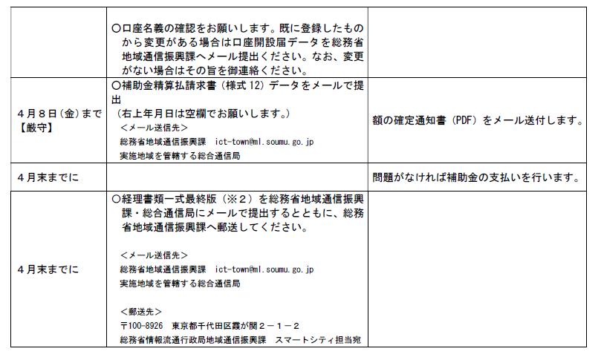
総務省事業：今後のスケジュール②

Slide 53
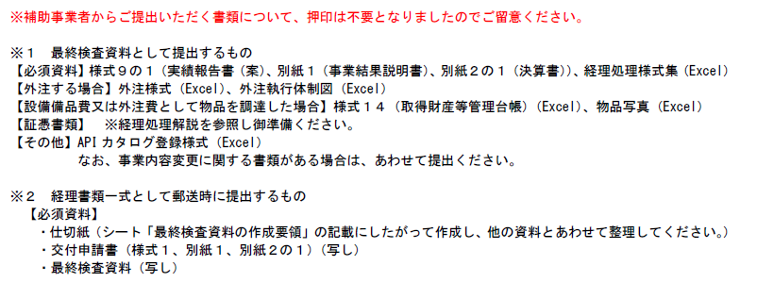
総務省事業：今後のスケジュール③

Slide 54
豊能町ワーキング会議URL一覧
会議名 | 日時 | UＲＬ | ミーティングID | パスワード
豊能町定例会議 | 木曜日 10:00～12:00 | https://nesic.zoom.us/j/96767098634?pwd=U2RYeHVFeDdScVVnU1VvTWdCbnllUT09 | 967 6709 8634 | 530353
豊能町CSPFCブリーフィング | 木曜日 12:00～12:30 | https://us02web.zoom.us/j/86786627339?pwd=UVhaK2ZSL0lnY2FaNDdoTDRYczdqUT09 | 867 8662 7339 | 915948
見守り | 火曜日 17:00~18:00 | https://nesic.zoom.us/j/95716504853?pwd=cWx5U21Cbmx2bC9zbFpCQUVwOGVwUT09 | 957 1650 4853 | 542034
ヘルスケア | 不定期 | 固定なし
子育て
買い物支援
デジタル教育 | 不定期 | 固定なし
観光 | 不定期 | 固定なし
地域経済 | 水曜日 13:00～14:00 | https://zoom.us/j/98287834044?pwd=RDg0TmhJUkFBNWJpckpIcmd0YVNwZz09 | 982 8783 4044 | 438741
モビリティ | 不定期 | 固定なし
インフラ
行政デジタル | 水曜日 14:00~15:00 | https://nesic.zoom.us/j/99941695559?pwd=UFcybG1BaENLOUNSdWFHeFRnQURFdz09 | 999 4169 5559 | 861296
防災

Slide 55
メーリングリスト
豊能定例会が全ての基本
今後allでメンバーも参加
各自治体向けには
別分科会を設定し、個別対応
例：福井県
福井ワーキング
CSPFCリーダー企業
＋地元企業（各社CSPF参加要）

Slide 56
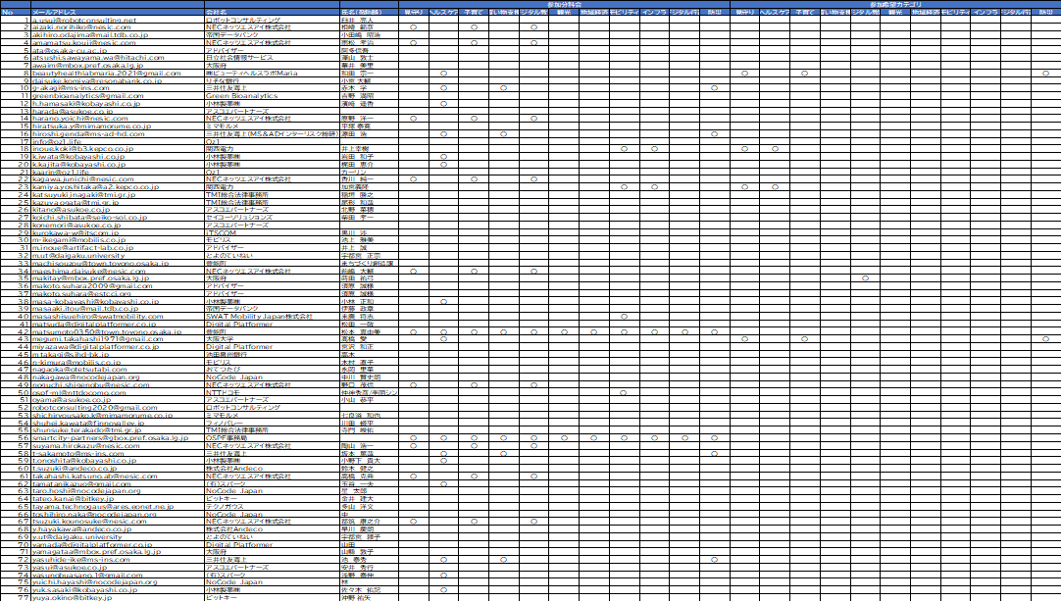
分科会メーリングリスト

Slide 57
分科会メンバーリスト
1．見守り（NECネッツエスアイ） アイテック阪急阪神 ミマモルメ
ヘルスケア（三井住友） Green Bioanalytics 髙橋様
子育て（NECネッツエスアイ）
買物支援（三井住友） ビットキー
デジタル教育（ＯＺ１）NoCode Japan とよのていねい
観光（ＯＺ１） おてつたび
地域経済（ＯＺ１ Digital Platformer）とよのていねい NoCode Japan ドコモ
モビリティ（ドコモ）関西電力 SWAT Mobility OZ1
インフラ（関西電力）アンデコ
デジタル行政（ＮＥＣネッツエスアイ）アスコエパートナーズ OZ1 ロボットコンサルティング
防災（三井住友） Green Bioanalytics イッツコム

